Slide 1
История России
Лекция 13
Внешняя политика России
в XVIII веке

Slide 2
Парадигмы внешней политики
Экспансия
Постоянное расширение территории
Влияние
Заключение союзов.
Победа в войнах без расширения территорий.
Обособление
Отказ от взаимодействия с другими сообществами
Получение возможности воздействовать на другие сообщества через экономику или культуру.
Поглощение
Добровольное или насильственное подчинение другому сообществу
Разделение/
Распад
Формирование на прежде единой территории новых отдельных сообществ

Slide 3
Русь-Россия в VIII – XVII вв.
VIII - X
Экспансия
Максимальная – при Святославе Игоревиче
XI – нач. XIII
Под культурным влиянием Византии
Русь – митрополия Восточной христианской церкви
XIII - XV
Поглощение Ордой и Вел. Кн. Литовским
Внутренняя экспансия Москвы на русских землях
XVI
Экспансия
Успешная – на восток. Неудачная – на запад
нач. XVII
Распад
Процесс не был завершен и официально оформлен
XVII
Экспансия на восток (Сибирь) и запад (смоленские и украинские земли)

Slide 4
Преимущества экспансии за пределы Европы к концу XVII века (не учтено прямое ограбление населения захваченных территорий)
Страны | Главные результаты
 | Ресурсы для промышленности | Товары для международной торговли | Расширение сбыта собственных товаров | Работорговля | Территории для переселения | Место для ссылки преступников
Голландия | да | да | да | да | слабо | слабо
Англия | да | да | да | да | да | да
Испания | нет | да | да | да | слабо | да
Португалия | нет | да | нет | да | слабо | да
Франция | нет | да | да | да | да | да
Россия | нет | слабо | слабо | нет | да | да

Slide 5
Издержки экспансионистской политики стран Европы в XVII в.
Страна | Перенасыщенность золотом | Отказ от собственного производства | Затраты на содержание новых территорий | Войны из-за колоний | Утечка пассионариев
Голландия | да | да | нет | да | слабо
Англия | нет | нет | нет | да | да
Испания | да! | да | нет | да | да
Португалия | да | да | нет | да | да
Франция | нет | нет | да | да | слабо
Россия | нет | нет | да | слабо | слабо
Вывод: для России территориальные приобретения
XVII века - «чемодан без ручки»

Slide 6
С конца XVII века внешняя политика России приобретает регулярный характер
«Регулярная» внешняя политика включает в себя:
Доктрину — набор базовых принципов.
Стратегию — набор долговременных целей.
Инструментарий — набор видов деятельности.
Направления — страны (чаще их группы), по отношению к которым формулируются тактические задачи и выбирается необходимый инструментарий.

Slide 7
Доктрина Петра I
Отдельного текста доктрины не существует, но по текстам указов Петра она может быть сформулирована так:
внешнеполитические интересы России состоят в том, чтобы выйти из географической изоляции и культурной самоизоляции.

Slide 8
Стратегия Петра I
Цель России — стать морской державой. Для этого необходимо завладеть побережьем Балтийского, Черного и Каспийского морей
Другие элементы стратегии, такие как: выделение этапов, построение «дерева целей», последовательность в переходах от этапа к этапу, не прослеживаются.
Нет баланса интересов между внешней политикой и внутренней. Внутренняя и экономическая политика целиком подчинены задачам политики внешней.

Slide 9
Инструментарий
Главный инструмент: военный захват территории, с последующим ее освоением.
Дополнительные инструменты:
заключение военных союзов («Великое посольство»);
создание постоянных дипломатических представительств (Англия, Австрия, Голландия; послы Матвеев, бр. Веселовские, Куракин);
политика поощрения внешней торговли («фритрейдерство») через Петербург и другие города Балтики
династические браки (Алексей и Анна).

Slide 10
Направление - юг
Задачи | Инструменты | Результаты
Закрепление на побережье Азовского моря | Азовские походы 1695 - 1696 гг. | Неудача – частичный успех – неудача.
Создание коалиции для общей борьбы с влиянием Турции в Средиземноморье и Причерноморье | «Великое посольство» 1697 – 1698 гг. | Неудача
Вытеснение Турции из западного Причерноморья | Прутский поход (в Молдавию) 1711 г. | Провал
Закрепление России на берегах Каспийского моря | Персидский поход 1722-23 гг. | Удалось решить задачу на короткое время.

Slide 11
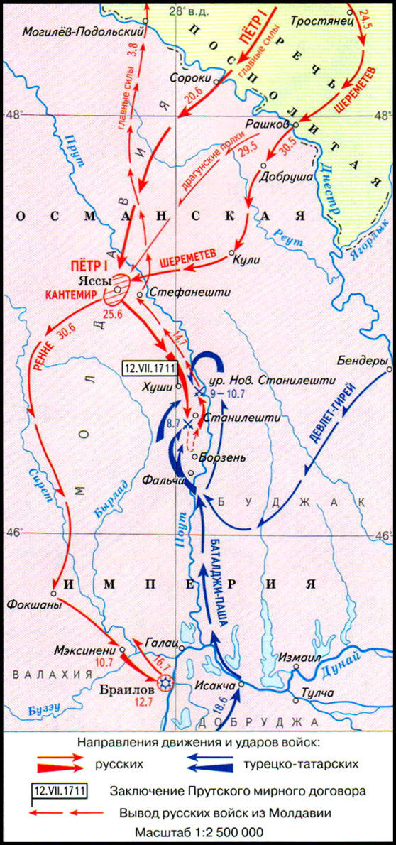
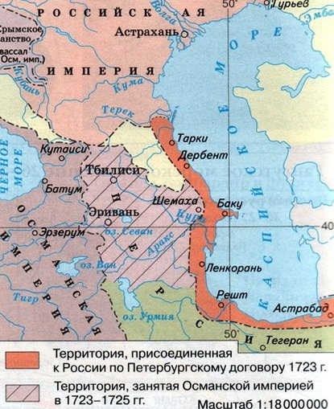
Военные авантюры Петра I

Slide 12
Направление — север. Противник – Швеция.
Первый этап (1700 г.)
Условный лозунг: «закидаем шапками».
Главное событие — сражение под Нарвой 19. 11. 1700.
Результат: разгром русских войск.
Вывод: необходима модернизация армии и тех сторон жизни страны, которые с ней связаны.

Slide 13
Направление — север.
Второй этап.
Условный лозунг - «учимся у противника».
Время: 1701 — 1707.
Главные события: осада русскими войсками Дерпта и Ревеля.
Результат: захват Ингерманландии и части Эстонии.
Вывод: найдена победная стратегия.

Slide 14
Направление — север.
Третий этап
Условный лозунг - «коренной перелом».
Время 1708-1709 гг.
Главное событие: сражение под Полтавой.
Результаты:
разбиты сухопутные силы противника,
инициатива в ведении боевых действий перешла к России
Вывод: победа на море приведет к решению главной задачи.

Slide 15
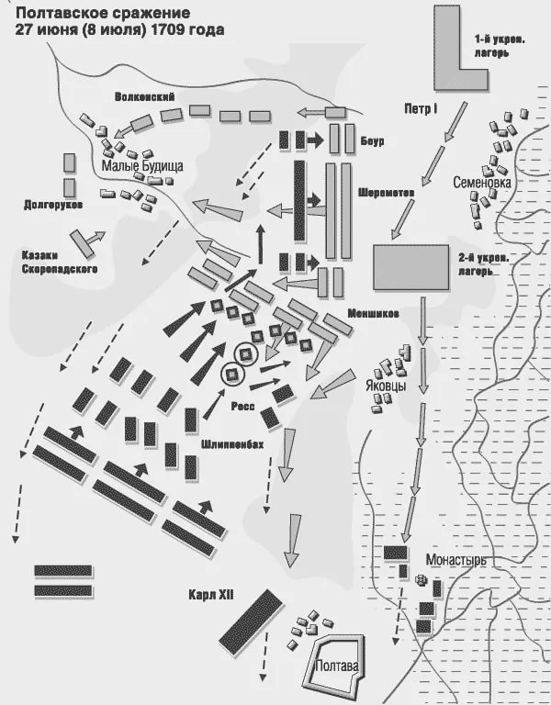

Slide 16
Направление — север.
Четвертый этап
Условный лозунг - «ученик превосходит учителя».
Время: 1710 — 1721
Главные события:
Захват Эстляндии и Лифляндии в 1710 г.
Морское сражение при м. Гангут 1714,
Морское сражение при о. Гренгам 1720.
Результат: победа в войне.
Вывод: Россия обеспечила внешние условия для модернизации страны.

Slide 17
ИНТЕРМЕДИЯ
Почему некоторые войны полезно проиграть:
После проигрыша в Северной войне Швеция, постепенно, отказалась от политики экспансии.
После «наполеоновских войн» начала XIX века Швеция переходит к доктрине нейтралитета, что позволяет ей направить силы на создание общества «всеобщего процветания».

Slide 18
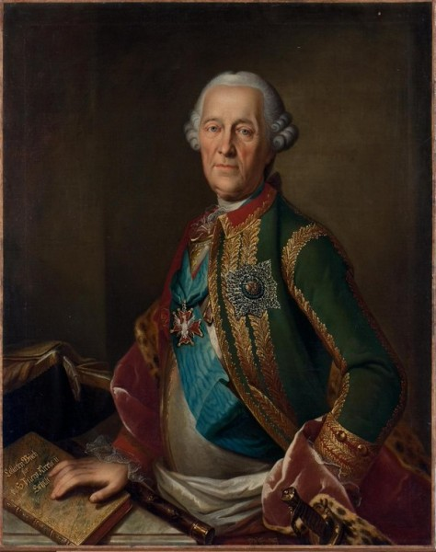
Вторая четверть XVIII века
Россия
официально входит в «клуб» европейской политики (направления «Балтика», «Польша», «Черное море»);
закрепляет свое преимущество на Балтике;
начинает разворот в пользу долговременной стратегии присоединения и освоения причерноморских земель (1737 -1739: первое вторжение в Крым, временный захват Очакова и получение Азова, без укрепления).
Фельдмаршал
Б.Х.Миних

Slide 19
Самая бесполезная война в истории России
Семилетняя война (1756 — 1763)
Велась за интересы Англии и Пруссии, против интересов Франции и Австрии.
Цель участия России на стороне Франции-Австрии: не допустить усиления Пруссии в Восточной Европе.
Результат 1: захват Восточной Пруссии, временная оккупация Берлина.
Результат 2: Сменивший Елизавету Петровну Петр III возвратил Фридриху II Прусскому все завоеванные территории (великий полководец не может терпеть поражения, поэтому его нельзя побеждать) и передал в его подчинение корпус ген. З.Г. Чернышёва.
Издержки войны: около 60 тыс. погибших солдат и офицеров российской армии + затраты на ведение войны.

Slide 20
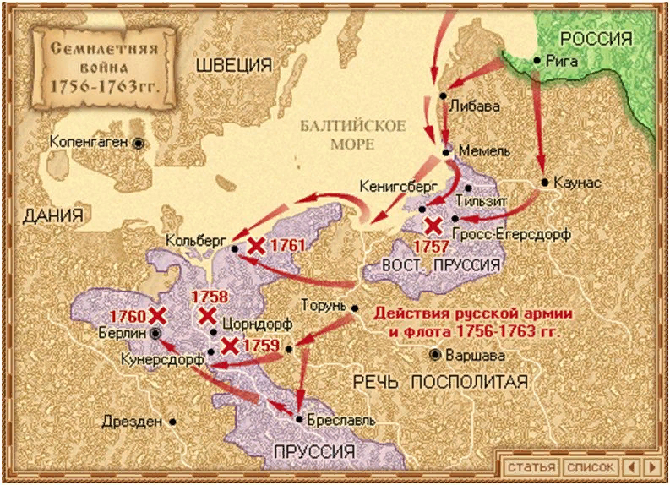

Slide 21
Вторая половина XVIII века (Екатерина II)
Доктрина: «Россия есть держава Европейская» («Наказ» Уложенной комиссии 1767 года).
Концепция (1760-х — 1770-х гг.): экспансия России должна быть направлена на интеграцию в Европу.
Главный инструмент: создание союзов с европейскими странами для решение общих задач.

Slide 22
Направление – запад (Польша)
Условный лозунг: «Польша — несостоявшееся государство».
Время: 1772 — 1794.
Главные события: три раздела Речи Посполитой между Россией, Пруссией и Австрией
Результат: в состав Российской империи вошли земли Западной Белоруссии, Западной Украины, Польши и Литвы (к востоку от Буга)

Slide 23
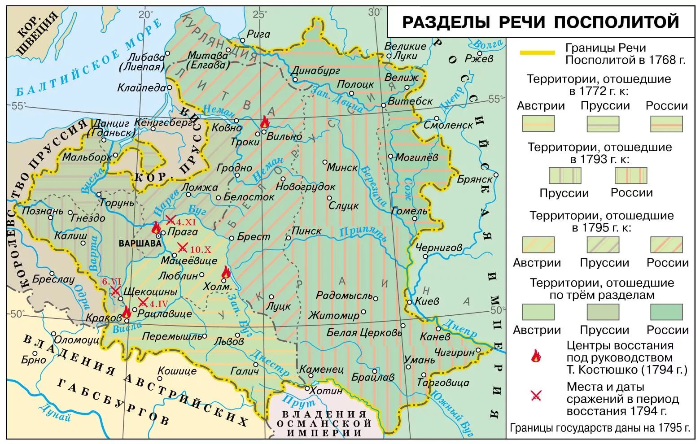

Slide 24

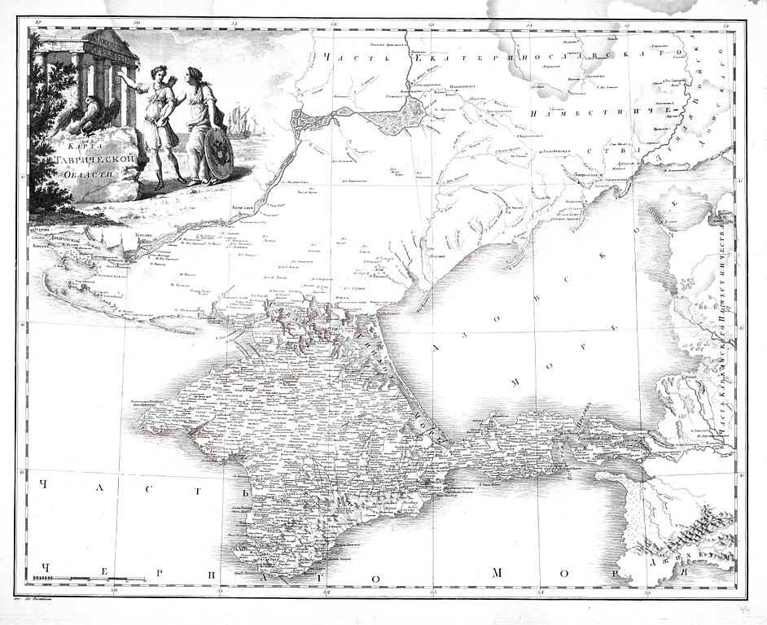
Направление – юг
Условный лозунг: «нападай на слабого».
Время: 1768 — 1774 и 1787 — 1791 гг.
Главные события: Чесменское сражение (1770), победа у Козлуджи (1774), взятие Измаила (1790).
Результат: присоединение Крыма и перенесение границы с Турцией к Днестру.
Карта Таврической области

Slide 25
Общеевропейская тактика боевых действий
Приказ
Построение
Маневр/Марш
Построение
Отдых
Построение для сражения
Маневр/Марш
Боевой контакт
Построение для нового маневра.
Война состоит не столько из боев, сколько из маневров и построений

Slide 26
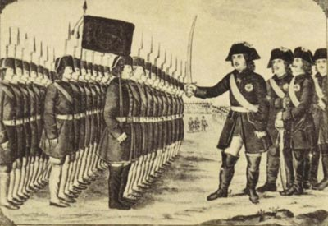
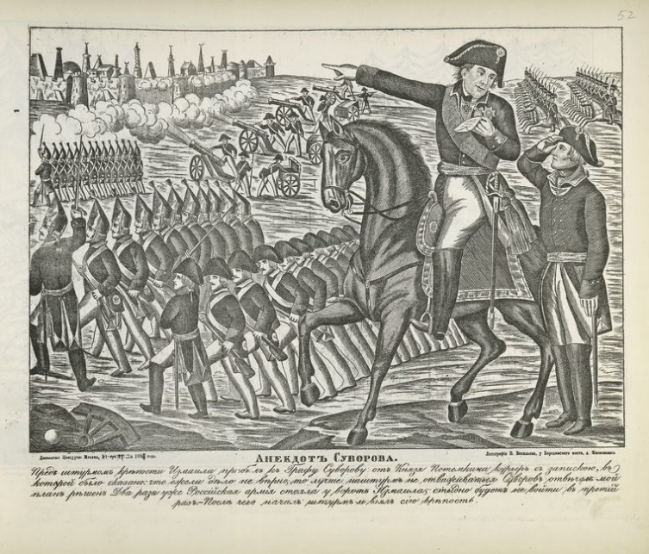
Новации А.В. Суворова (армия) и Ф.Ф. Ушакова (флот)
Приказ
Построение
Марш
Перестроение
Бой
Было
Стало

Slide 27
Новая концепция в направлении «юг»
Условный лозунг: «Взять проливы» (из Черного моря в Средиземное).
Время: 1790-е гг.
Противник: Турция (за которой просматриваются интересы Англии).
Главные действия:
  Создание базы Российского флота в Севастополе.
  Преобразование Одессы в крупнейший город Черноморско-Средиземноморской торговли.
  Прочный союз с Австрией, направленный на раздел Османской империи и захват ее балканских владений.
  Итальянский поход армии Суворова 1799 г.
  Средиземноморский поход флотилии Ушакова (Ионические острова и о. Корфу) 1798 – 1800.
Результат: формирование стратегии решения «Восточного вопроса» на весь XIX век.

Slide 28
Новая концепция в направлении «запад»
Условный лозунг: «единство Европы в борьбе с революцией».
Время: 1790-1798.
Концепция: подавление французской революции. При участии России закрепит ее ведущую роль в делах Европы (и облегчит переход к решению «Восточного вопроса»).
Действия: создание антифранцузских коалиций и отправка российских войск для борьбы с Францией в Нидерланды, Грецию и Италию.
Результат: отсутствует.

Slide 29
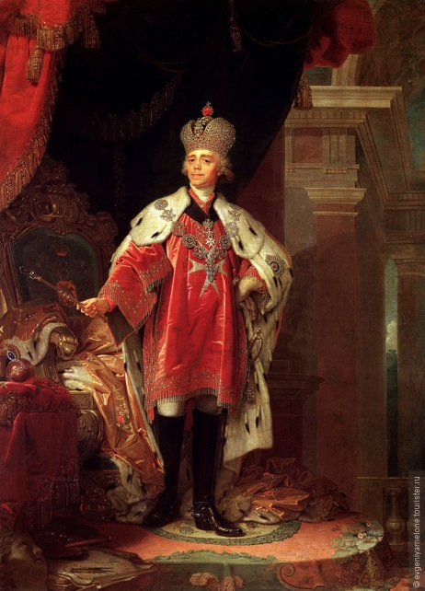
Внешнеполитическая парадигма Павла I
Доктрина: Екатерина все делала неправильно. Правильно будет сейчас.
Концепция: наши союзники нас подвели (австрийцы) или обманули (англичане). Теперь союзники будут противниками. А противники (Франция) – союзниками.
Инструментарий: не изменился.
Главные действия:
Принятие Павлом главенства в Мальтийском ордене.
Создание коалиции «вооруженного нейтралитета» против Англии.
Заключение мира с Францией и планирование совместного похода в Индию.
Результат: государственный переворот и убийство Павла I
Павел I – 72-й магистр мальтийского ордена

